Slide 1
Презентация по Окружающему миру на тему: «Вредные привычки» Подготовила Львова Светлана Александровна Химки 20.11.14

Slide 2
Вредные привычки:
Курение
Алкоголь
Наркотики

Slide 3
Курение
Какой вред приносит курение? Оно подавляет физическое развитие. Воздействие вредных веществ разрушает легкие и сердечно-сосудистую систему, провоцирует одышку и кашель. Никотин приводит к раннему старению сердечной мышцы.
Вред курения заключается в торможении интеллектуального развития, отрицательном влиянии на память и мышление. В то же время подростка может ввести в заблуждение ложная информация из уст сверстников о пользе сигарет.

Slide 4
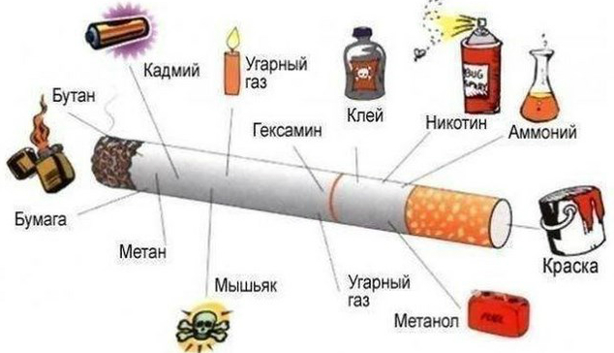
Что содержится в сигарете?

Slide 6
Вся правда о вреде курения.
В двух словах о минусах курения рассказать вряд ли получится. Количество отрицательных аспектов превышает все разумные пределы. Ущерб, наносимый сигаретами, по масштабу превосходит все известные крупномасштабные аварии и техногенные катастрофы. Всемирная организация здравоохранения сообщает, что ежегодно от заболеваний, вызванных этой пагубной привычкой, в мире умирает свыше 5 000 000 человек.

Slide 7
Алкоголь
Алкоголь употребляют многие, но знаете ли вы о том, чем вредит алкоголь? Большинство выпивающих людей, даже не подозревают как алкоголь вредит здоровью. Нет ни одного органа, который бы не подвергался его губительному действию. Но самый сильный вред он наносит головному мозгу. В любом алкоголе-содержащем напитке присутствует спирт, при попадании в организм он всасывается в кровь, через нее попадает в мозг и начинает разрушать его. И если курение просто вредит здоровью, то алкоголь убивает вас напрочь.
Постоянное употребление чрезмерного количества спиртного:
вредно для сердца, легких, печени, пищеварительной и нервной систем;
осложняет течение имеющихся болезней;
усугубляет психические и умственные расстройства;
приводит к несчастным случаям. (В отделении "Скорой помощи" любой больницы можно убедиться, что многие попадают туда в результате несчастных случаев, вызванных опьянением.)

Slide 9
Наркотики
Ни для кого не секрет, что наркотики это яд. Независимо от принимаемого количества, они наносят непоправимый ущерб нашему здоровью. Наркотики, благодаря своему действию на психику, чаще всего это состояние эйфории, бодрости, ощущение повышенного эмоционального и физического тонуса, получили распространение по всему миру. По статистическим данным разных стран, общее количество людей, употребляющих запрещенные наркотики, составляет более 20% всего населения планеты. Резкое повышение популярности наркотиков произошло в середине ХХ века, среди сторонников очень популярного в то время движения хиппи, которое зародилось в США в 60-х годах прошлого века, тогда миллионы человек по всей Америке начали употреблять марихуану, в последствии подобная мода распространилась и по всей Европе и Азии, а за марихуаной ошибочно закрепилась репутация легкого наркотика, который почти безвреден.
Все наркоманы долго не живут, вне зависимости от вида употребляемого наркотика. Они утрачивают инстинкт самосохранения, что приводит к том, что около 60% наркоманов, в течение первых двух лет после приобщения к наркотикам, предпринимают попытку к самоубийству. Многим из них это удается.

Slide 12
Спасибо, за внимание!

